Slide 1
CSS基础

Slide 2
课程回顾
标准文档流有哪些特点？如何脱离标准文档流？
浮动元素有哪些特点？
请描述你所知道的清除浮动的方法
定位有哪些类型？
相对定位和绝对定位的参考点有什么不同？
Notes:
补充思维导图

Slide 3
课程回顾
#d3{
width:600px;
height:600px;
background:pink;
position:absolute;
top:100px;
left:100px;
}
p{
width:100px;
height:100px;
background:blue;
position:relative;
top:50px;
left:50px;
}
/*根据以下代码绘制各元素的页面位置
*/
<div id="d1">
<div id="d2">
<div id="d3">
<p>hello</p>
</div>
</div>
</div>
#d1{
width:600px;
height:600px;
position:relative;
background:red;
}
#d2{
width:400px;
height:400px;
background:blue;
}
Notes:
补充思维导图

Slide 4
本章目标
学完本阶段后，你能够
理解DIV+CSS页面布局技术优势
掌握DIV+CSS页面布局技术
掌握浏览器兼容性设置

Slide 5
DIV+CSS布局技术概述

Slide 6
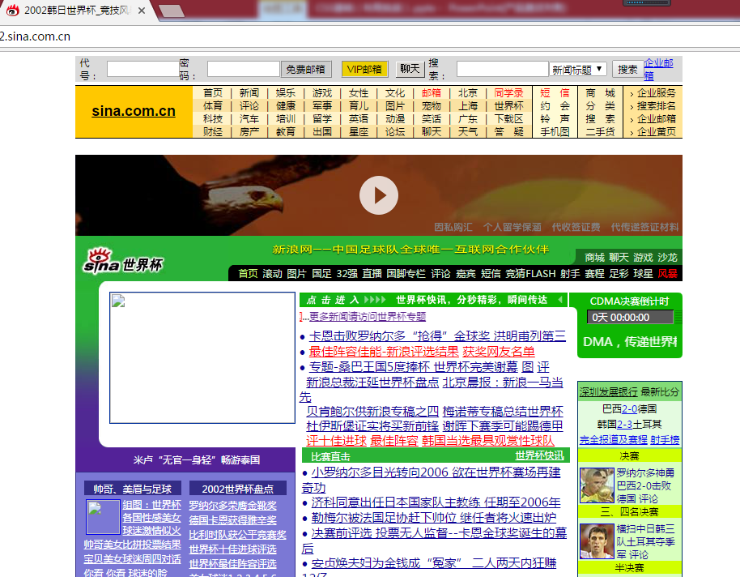
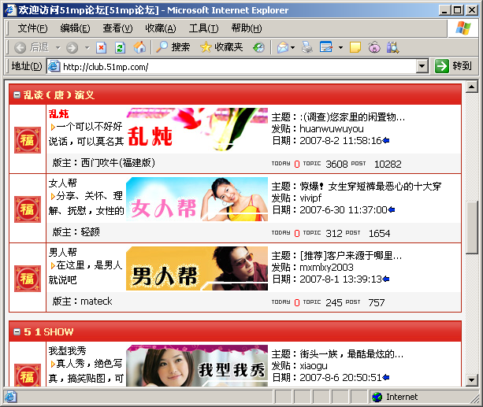
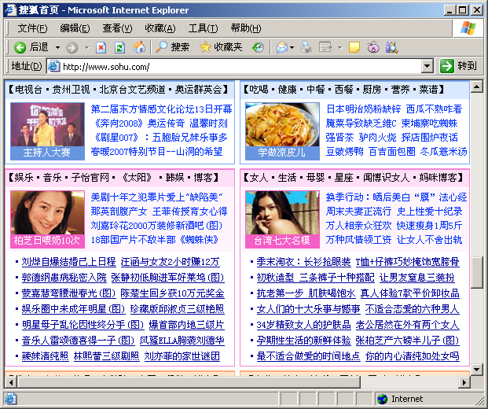

常见网页布局方式
表格布局
结构自适应
维护不便、性能差、不支持搜索引擎
论坛中应用表格
门户网站应用表格
购物网站应用表格
Notes:
教学指导：
1、讲解这两种布局
2、强调表格布局的不足（ http://2002.sina.com.cn/），2008开始使用div+css

Slide 7
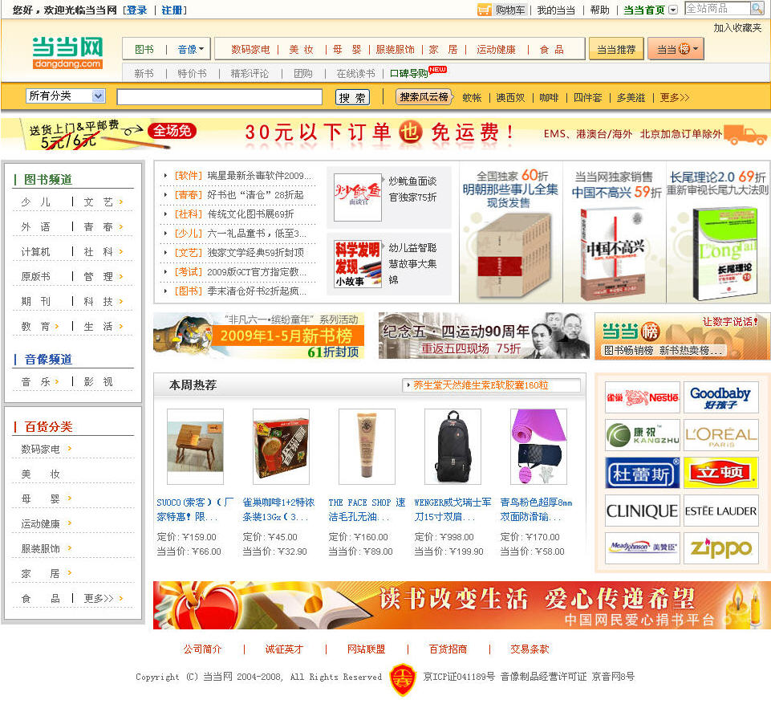

常见网页布局方式
1-2-1布局
1-3-1布局
网站导航
网站导航
左侧
链接
右侧内容
主体内容
网站版权
网站版权
Notes:
教学指导：
重点讲解这两种布局，其他布局类型简单介绍即可

Slide 8
常见网页布局方式
DIV+CSS布局
符合W3C标准，兼容性好
结构和外观分离，便于团队开发和维护
对搜索引擎更加友好
Notes:
教学指导：
重点讲解这两种布局，其他布局类型简单介绍即可

Slide 9
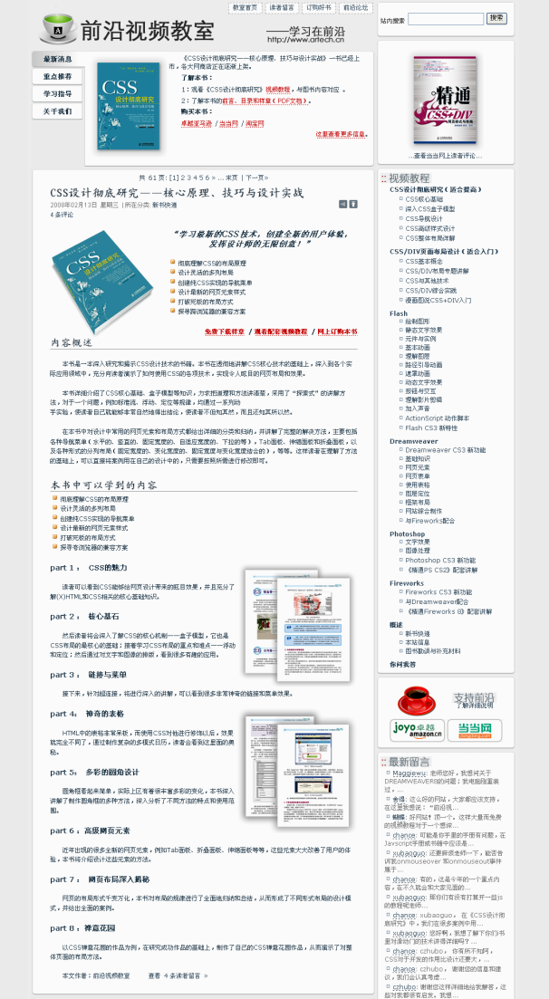
常见页面布局
两列布局
窄列用于放置目录等信息
宽列用于展示内容
Notes:
教学指导：
重点讲解这两种布局，其他布局类型简单介绍即可

Slide 10
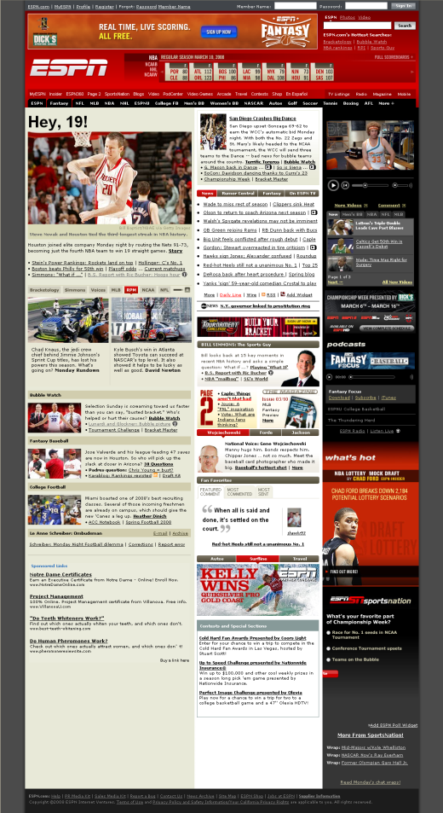
常见页面布局
三列布局
Notes:
教学指导：
重点讲解这两种布局，其他布局类型简单介绍即可

Slide 11
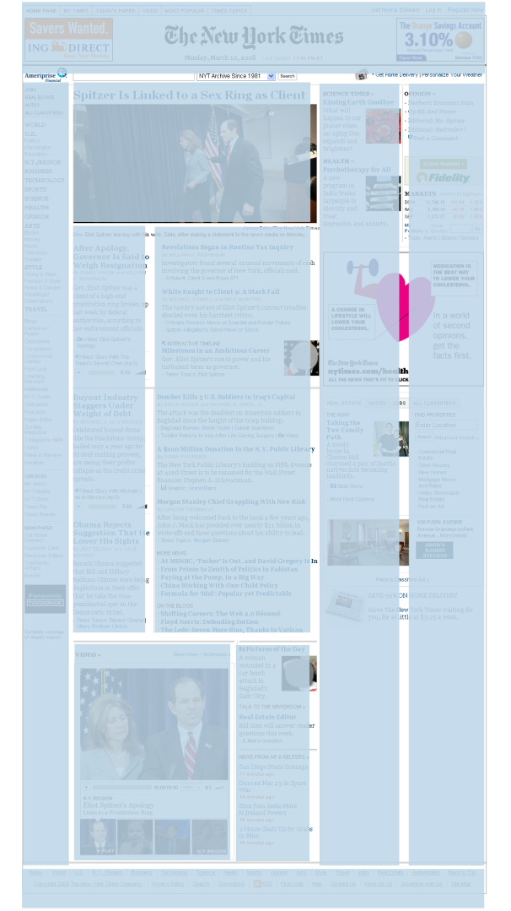
常见页面布局
多列布局
Notes:
教学指导：
重点讲解这两种布局，其他布局类型简单介绍即可

Slide 12
布局表达式1
1 - 1 - 1:
数字表示单元模块数量；
减号表示上下相邻，加号表示左右相邻；
Notes:
教学指导：
重点讲解这两种布局，其他布局类型简单介绍即可

Slide 13
布局表达式2
“1-2-1”布局和“1-3-1”布局
Notes:
教学指导：
重点讲解这两种布局，其他布局类型简单介绍即可

Slide 14
布局表达式3
“1+（1-1）”布局
Notes:
教学指导：
重点讲解这两种布局，其他布局类型简单介绍即可

Slide 15
课堂练习
写出以下布局的表达式
Notes:
教学指导：

Slide 16
DIV+CSS布局技术

Slide 17
单列布局
水平对齐
垂直对齐

Slide 18
单列布局-水平对齐1
子元素是行级元素时使用text-align对齐
非定位时子元素水平对齐方式
设置display+text-align
设置margin+width
绝对定位时子元素水平对齐方式
设置left+margin-left
Notes:
教学指导：
1、第一种方式，父元素text-align：center，子元素display：inline-block；缺点是需要同时设置父子两个元素
2、第二种方式，只需要设置子元素margin：top auto，缺点是必须指定子元素的宽度
以上两种兼容性好
3、使用绝对定位时，left设置50%，再设置margin-left为子元素的一半宽度，缺点是需要设置宽度

Slide 19
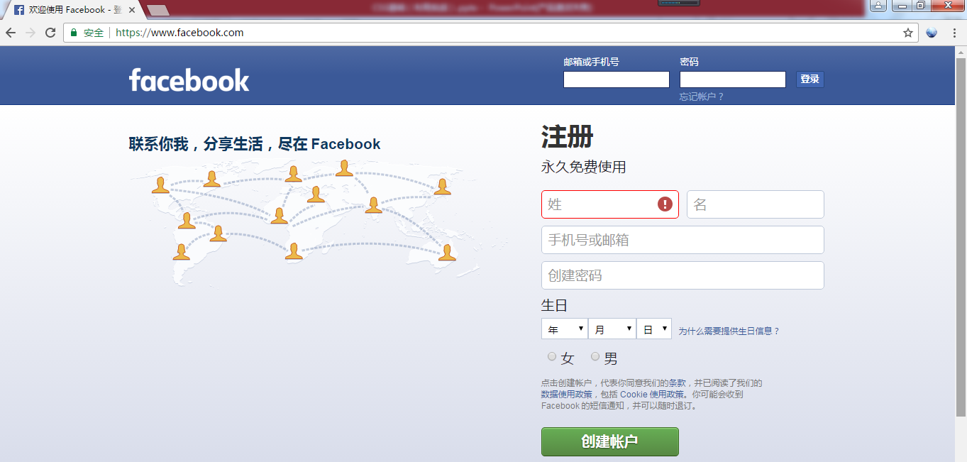
单列布局-水平对齐2
通栏与版心
通栏
版心
Notes:
强调通栏宽度是100%，版心是固定宽度并且设置居中对齐

Slide 20
单列布局-垂直对齐1
行级元素垂直对齐使用line-height
非绝对定位的居中对齐
设置display+vertical-align
绝对定位的居中对齐
使用top+margin-top

Slide 21

课堂练习
根据提供的背景图片，完成以下页面效果
Notes:
教学指导：
重点讲解这两种布局，其他布局类型简单介绍即可

Slide 22
多列布局类型
左定宽右自适应
左自适应右定宽
两列定宽右自适应
两端固定中间自适应
多列等分

Slide 23
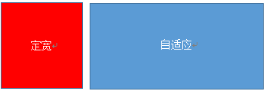
多列布局1
左定宽右自适应解决方案
左侧定宽浮动，右侧margin-left
左侧定宽浮动，右侧overflow
全部浮动，右侧宽度100%，并设置负margin-right
Notes:
教学指导：
1、强调自适应是指元素宽度根据窗口剩余空间变化，不是根据元素的内容变化
2、第三种方式使用margin的负数的作用，强调右侧的标签要写在前面
强调第二种方案IE6不支持

Slide 24
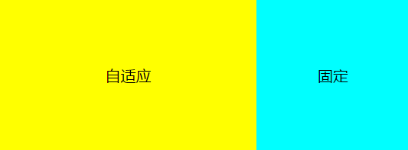
多列布局2
左自适应右定宽解决方案
Notes:
让学生根据上一种布局完成，
总结前两种方案得出思路（非负数margin）：
1、块元素水平排列需要用到浮动，自适应块不能定义width，所以不能使用浮动，必须借助于外边距实现“让位”，或者overflow（不兼容性IE6）。
2、浮动元素的标签要写在前面
（负数margin）
1、两个区块全部浮动
2、自适应标签写在前面
3、设置自适应标签的margin-right(或固定标签的margin-left)，数值为负的固定宽度值

Slide 25
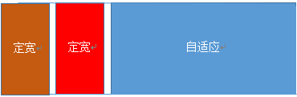
多列布局3
两列定宽右自适应
左侧两列定宽可以按一列处理
参考左侧定宽右侧自适应解决方案

Slide 26
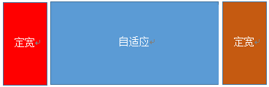

多列布局4
两端固定中间自适应
双飞翼布局
圣杯布局
Notes:
教学指导：
1、第二、三种方法使用负margin，都要求中间栏的标签放置在第一个位置
2、两者的区别在于，双飞翼在中间区块内部嵌套一个子div（设置其左右margin，空出中间区域被遮挡部分）；圣杯利用外部容器设置左右padding，挤压中间div两端空间，再设置左右区块相对偏移，空出遮挡部分
3、简单做法：
两端定宽分别左右浮动，中间设置左右margin（中间栏的标签放置在最后）

Slide 27
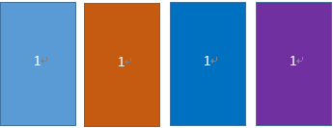
多列布局5
多列等分
采用百分比设置宽度

Slide 28
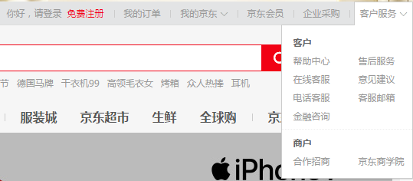
绝对定位的覆盖问题
绝对定位的盒子重叠时如何确定上下层级

Slide 29
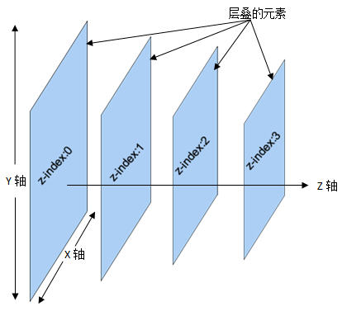
z-index属性
调整元素定位时重叠层的上下位置
z-index属性值：整数，默认值为0
通过z-index属性设置各元素之间的重叠高低关系。z-index值大的层位于其值小的层上方，相同时定义在最后的元素压在上方
定位的元素始终压在未定位的元素上方
父元素的z-index决定了子元素的层级
Notes:
强调浮动的元素z-index属性无效
强调z-index高的父元素，它的子元素无论z-index如何，都在上方

Slide 30
盒子间距计算问题
水平排列的盒子之间margin会叠加
垂直排列的盒子之间
标准文档流中margin会塌陷现象
浮动脱标文档流中margin会叠加
父子盒子之间margin和padding的使用
margin主要用于兄弟盒子
padding主要用于父子盒子
Notes:
1、当父盒子没有设置border时，子元素设置margin-top会导致父盒子下沉。
2、设置盒子的padding，需要减小宽高以保持盒子的整体尺寸不变
强调margin主要用于兄弟元素之间，padding主要用于父子元素之间

Slide 31
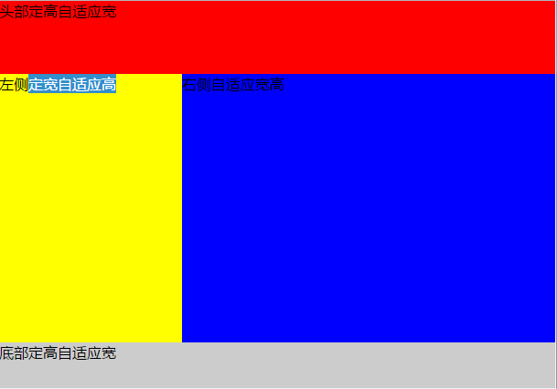
练习
完成以下页面效果

Slide 32
浏览器兼容性设置

Slide 33
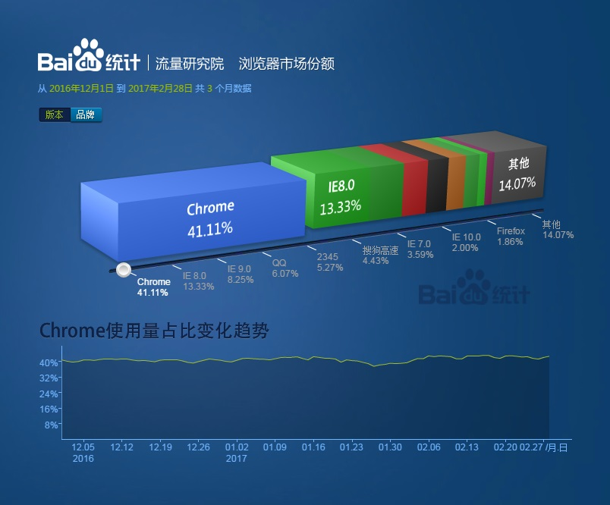
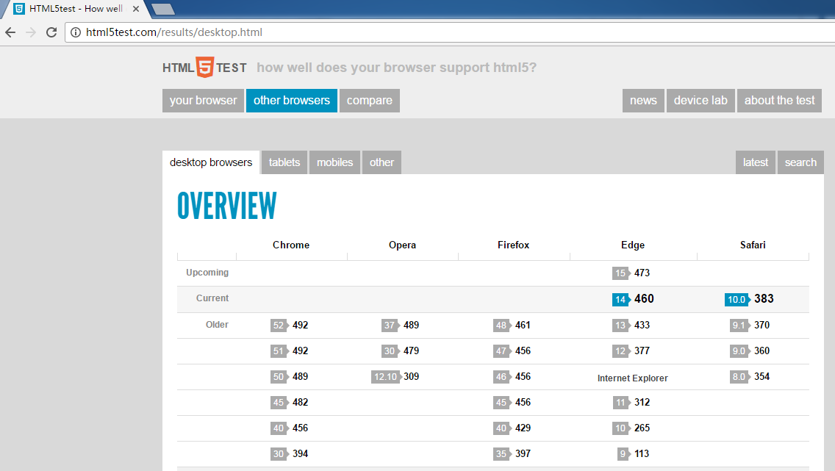
浏览器使用情况

Slide 34
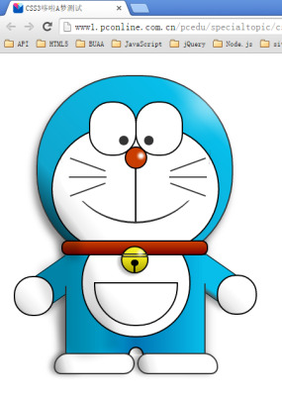

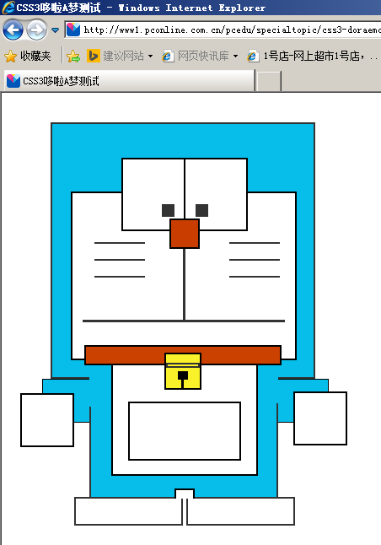
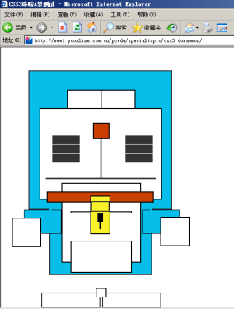
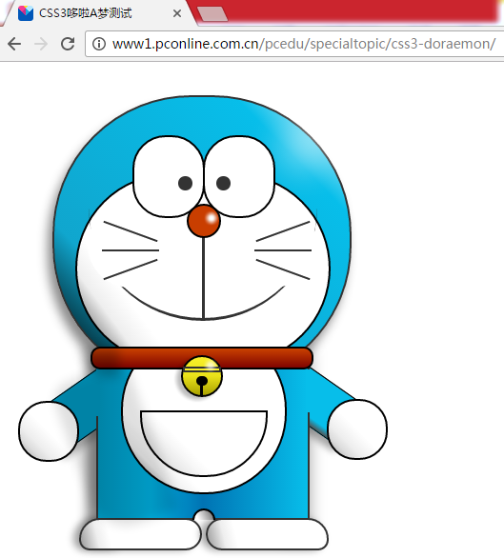
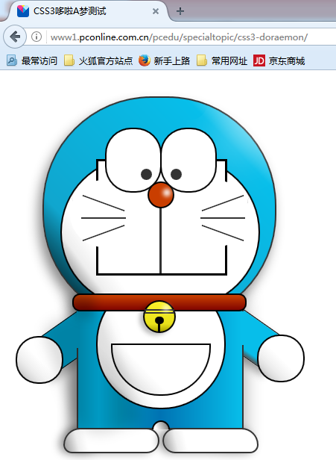
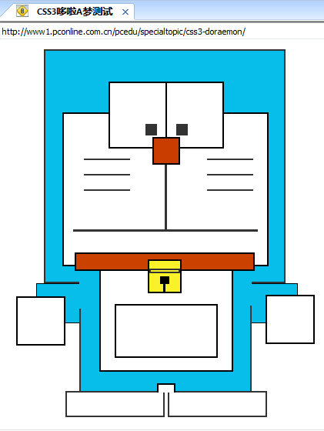
兼容性问题
不同浏览器支持的CSS程度不一样
Chrome | Firefox | IE8 | IE6
Notes:
http://www1.pconline.com.cn/pcedu/specialtopic/css3-doraemon/

Slide 35
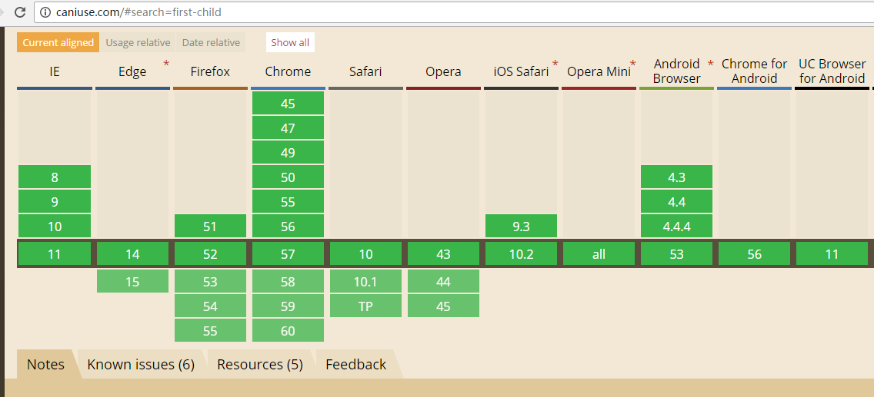
选择器的兼容性
伪类选择器first-child
Notes:
强调通过caniuse.com网站可以查看对选择器的支持程度
儿子选择器>（IE7开始兼容）

Slide 36


CSS样式兼容性
CSS设置元素透明度
属性 | 说明 | 举例
opacity:x | x值为0~1，值越小越透明 | opacity:0.4;
filter:alpha(opacity=x) | x值为0~100，值越小越透明 | filter:alpha(opacity=40);
演示示例： 透明度样式
Notes:
强调：
Opacity是新版本浏览器的透明样式
Filter是针对IE浏览器的样式

Slide 37
CSS HACK
CSS Hack主要是针对IE不同版本引入的兼容性语法
Hack会导致页面混乱、维护困难
建议在考虑用户体验情况下才使用
常见HACK类型
样式hack法
IE条件注释法

Slide 38
样式Hack
CSS样式属性名前加上一些只有特定浏览器才能识别的hack前缀，实现页面效果
书写顺序从高版本到低版本
使用前缀 | IE6 | IE7 | IE8
_样式属性 | 支持 | 不支持 | 不支持
+样式属性 | 支持 | 支持 | 不支持
样式属性值\9 | 支持 | 支持 | 支持
Notes:
.red{ color:red; +color:blue; color:yellow\9; }

Slide 39

IE条件注释法
针对指定浏览器执行
针对指定浏览器版本执行
大于：gt
小于：lt
大等于：gte
小等于：lte
<!--[if IE]>
这段文字只在IE浏览器显示
<![endif]-->
<!--[if gte IE 8]>
这段文字只在IE8以上(包括)版本IE浏览器显示
<![endif]-->

Slide 40
IE6兼容性问题
不支持微小盒子（低于12px）
不支持overflow清除浮动效果
双倍margin缺陷
3px缺陷
Notes:
_font-size:0;解决第一个问题
_zoom:1;解决第二个问题
第三个缺陷是指当多个盒子浮动，margin方向和浮动方向一样时（左浮动：margin-left），队首的margin会双倍；解决方案：margin方向反过来（强调：左浮动+右边距）。
第四个缺陷是子元素右浮动，并设置了margin-right，右侧边距会多出3px；解决方案：使用父元素的padding，不要用子元素的margin

Slide 41
Thanks

